Slide 1

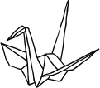








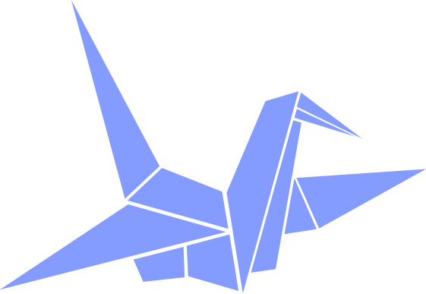



Thực hiện: EduFive

Slide 2


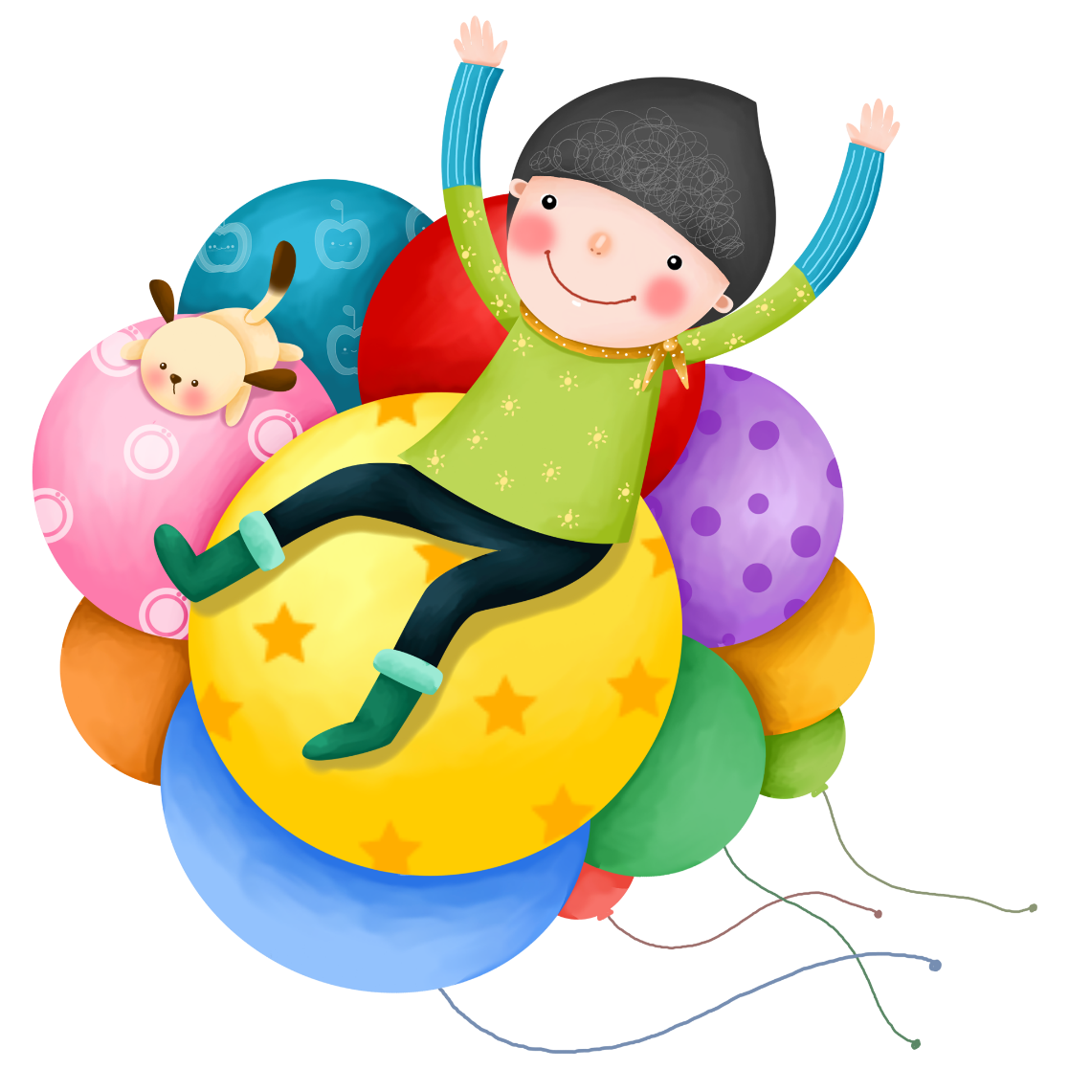



Slide 3
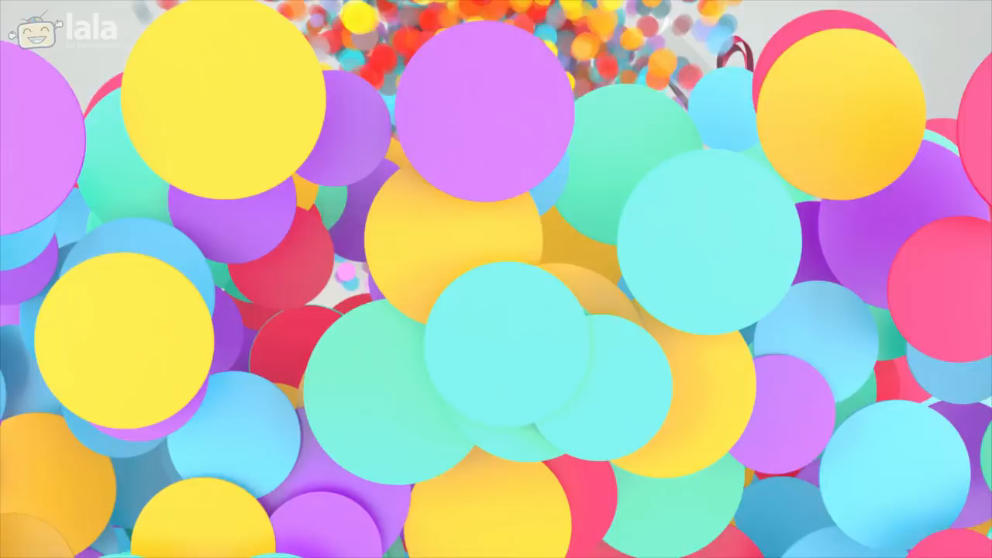

Slide 4
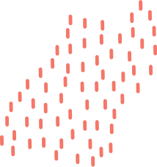

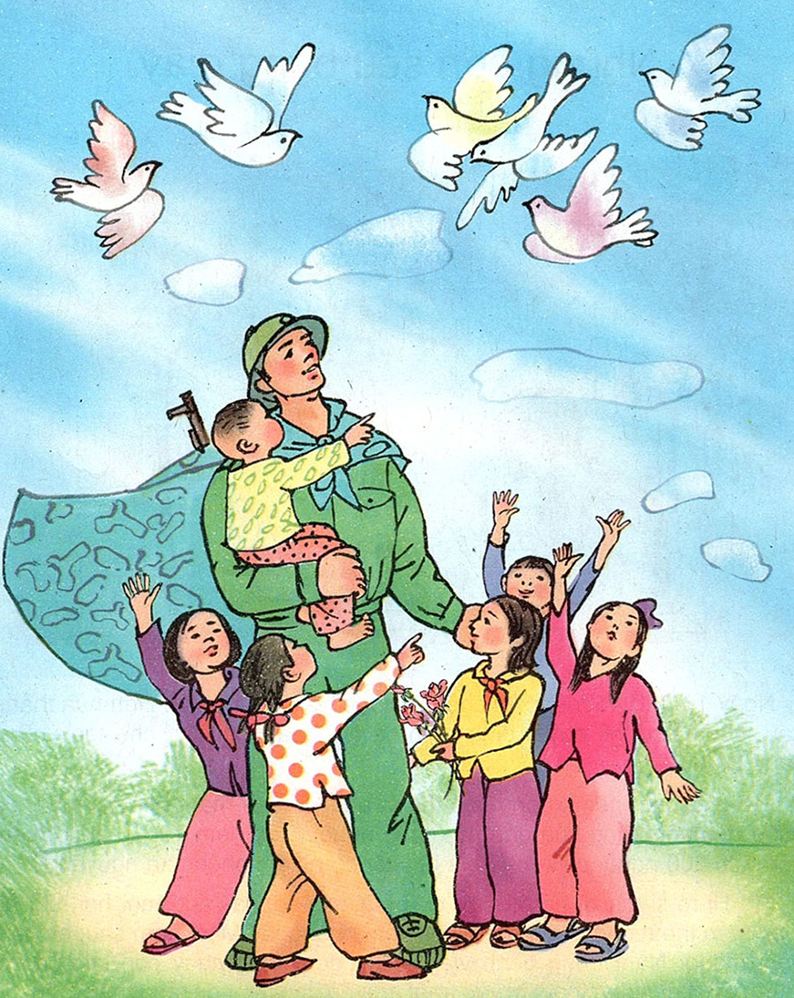
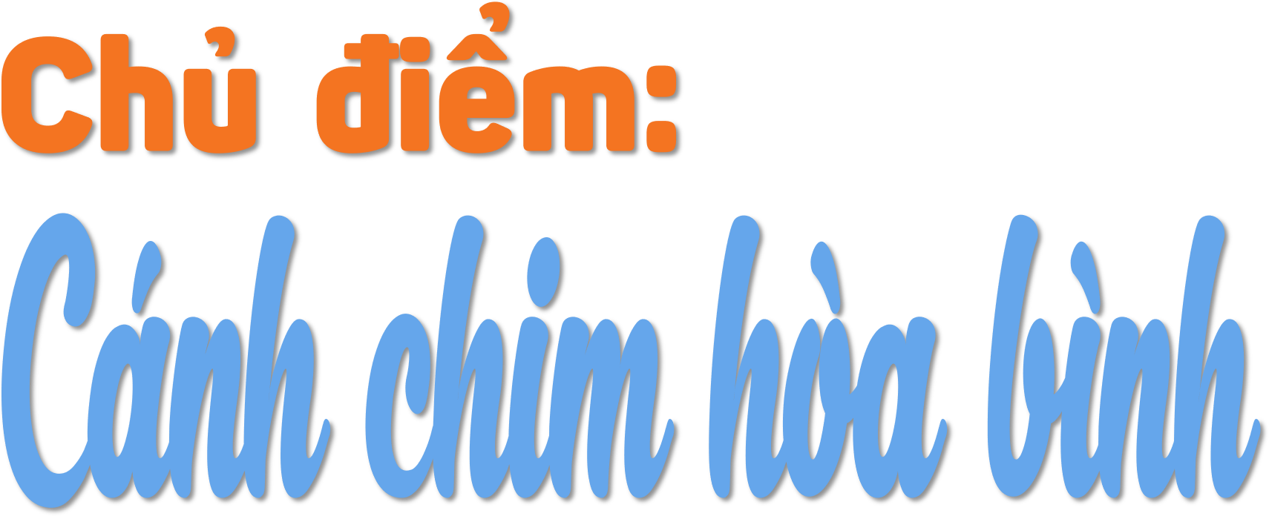


Slide 5
Thực hiện: EduFive

Slide 6



Ngày 16-7-1945, nước Mĩ chế tạo được bom nguyên tử. Hơn nửa tháng sau, chính phủ Mĩ quyết định ném cả hai quả bom mới chế tạo xuống Nhật Bản.
Hai quả bom ném xuống các thành phố Hi-rô-si-ma và Na-ga-xa-ki đã cướp đi mạng sống của gần nửa triệu người. Đến năm 1951, lại có thêm gần 100 000 người ở Hi-rô-si-ma bị chết do nhiễm phóng xạ nguyên tử.
Khi Hi-rô-si-ma bị ném bom, cô bé Xa-xa-cô Xa-xa-ki mới hai tuổi đã may mắn thoát nạn. Nhưng em bị nhiễm phóng xạ. Mười năm sau, em lâm bệnh nặng. Nằm trong bệnh viện nhẩm đếm từng ngày còn lại của đời mình, cô bé ngây thơ tin vào một truyền thuyết nói rằng nếu gấp đủ một nghìn con sếu bằng giấy treo quanh phòng, em sẽ khỏi bệnh. Em liền lặng lẽ gấp sếu. Biết chuyện, trẻ em toàn nước Nhật và nhiều nơi trên thế giới đã tới tấp gửi hàng nghìn con sếu giấy đến cho Xa-xa-cô. Nhưng Xa-xa-cô chết khi em mới gấp được 644 con.
Xúc động trước cái chết của em, học sinh thành phố Hi-rô-si-ma đã quyên góp tiền xây một tượng đài tưởng nhớ những nạn nhân bị bom nguyên tử sát hại. Trên đỉnh tượng đài cao 9 mét là hình một bé gái giơ cao hai tay nâng một con sếu. Dưới tượng đài khắc dòng chữ: "Chúng tôi muốn thế giới này mãi mãi hòa bình".
Theo Những mẩu chuyện lịch sử thế giới

Slide 7


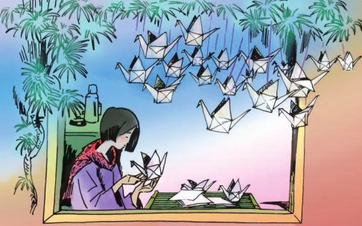


1 Luyện đọc
2 Tìm hiểu bài
3 Luyện đọc hay

Slide 8
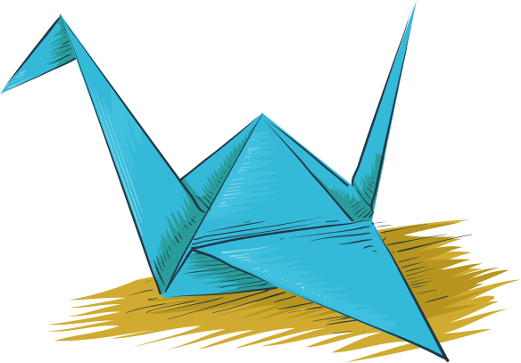

Luyện đọc
1
Hướng dẫn giọng đọc
Bài văn với giọng đọc trầm, buồn; nhấn giọng những từ ngữ miêu tả hậu quả nặng nề của chiến tranh hạt nhân và những từ ngữ diễn tả khát vọng sống của cô bé Xa-xa-cô Xa-xa-ki.

Slide 9



Luyện đọc
1
Bài văn được chia làm mấy đoạn ?
Đoạn 1
Đoạn 2
Đoạn 3
Đoạn 4
Từ đầu …
Nhật Bản
Hai quả bom … phóng xạ
nguyên tử
Khi Hi-rô-si-ma … 644 con
Xúc động …
mãi mãi hòa bình
Nước Mĩ chế tạo được bom nguyên tử và quyết định ném xuống Nhật Bản
Hậu quả của hai quả bom đã gây ra
Khát vọng sống của cô bé
Xa-xa-cô Xa-xa-ki
Ước vọng hòa bình của cả thành phố
Hi-rô-si-ma

Slide 10

Luyện đọc
1
Số liệu:
100 000 người
Một trăm nghìn người

Slide 11
Luyện đọc
1
Các tên người, tên địa lí
nước ngoài
- Hi-rô-si-ma
- Na-ga-xa-ki
- Xa-xa-cô Xa-xa-ki

Slide 12

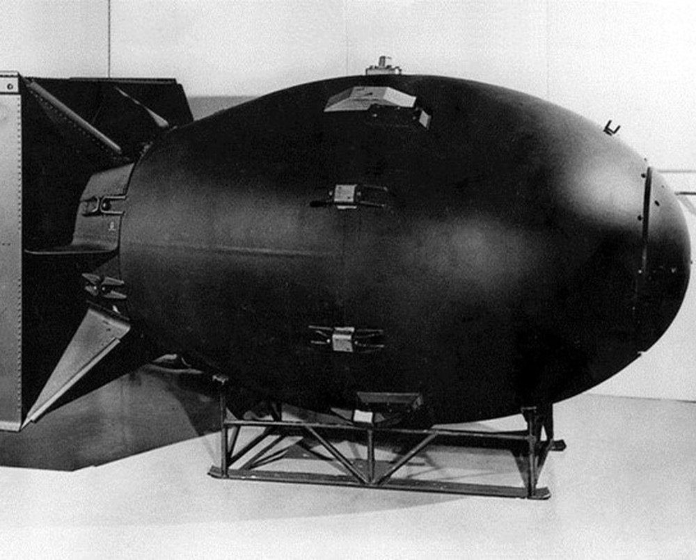
Luyện đọc
1
Chú thích:
Bom nguyên tử:
Bom có sức sát thương và công phá lớn gấp nhiều lần bơm thường

Slide 13
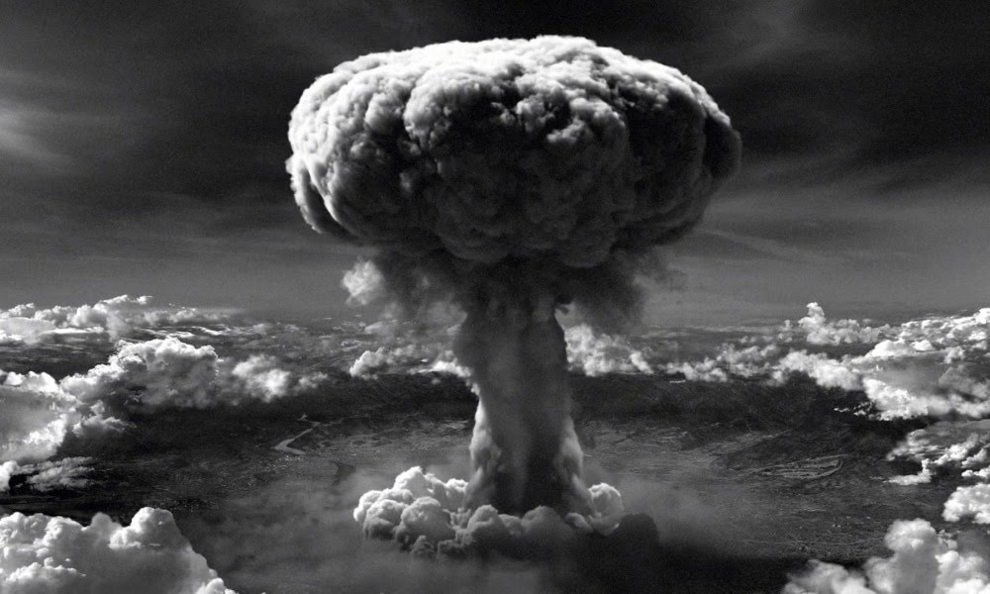
Luyện đọc
1
Chú thích:
Phóng xạ nguyên tử:
Chất sinh ra khi bom nguyên tử nổ, rất có hại cho sức khỏe và môi trường.

Slide 14
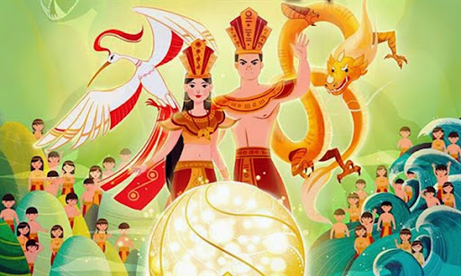
Luyện đọc
1
Chú thích:
Truyền thuyết:
Loại truyện dân gian về các nhân vật, sự kiện có liên quan đến lịch sử nhưng mang nhiều yếu tố thần kì.

Slide 15


Tìm hiểu bài
2
Nội dung bài học
Mĩ ném bom nguyên tử xuống Nhật Bản
Số phận đáng thương của
Xa-xa-cô Xa-xa-ki
Hành động của các bạn nhỏ ở Thành phố
Hi-rô-si-ma

Slide 16
Tìm hiểu bài
2
Mỹ chế tạo thành công bom nguyên tử vào ngày tháng năm nào?
16/7/1945 Mỹ chế tạo thành công bom nguyên tử.
Sau bao lâu thì Mỹ cho ném bom xuống Nhật Bản
Sau nửa tháng Hi – rô – si – ma, Na – ga – sa – ki
Mĩ ném bom nguyên tử xuống Nhật Bản

Slide 17
Tìm hiểu bài
2
Hậu quả ?
Nửa triệu người chết sau khi ném bom. 100 000 người chết do nhiễm phóng xạ nguyên tử. ( ung thư, hoại tử về da…)
Mĩ ném bom nguyên tử xuống Nhật Bản

Slide 18
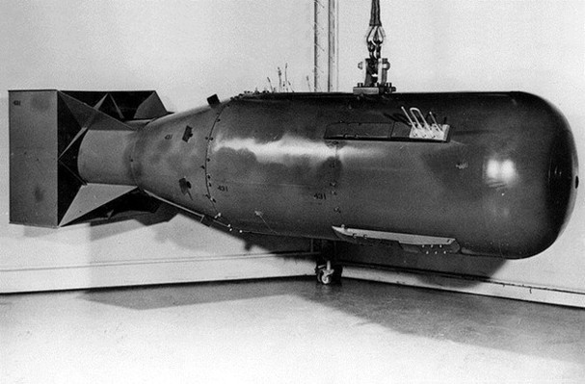
Tìm hiểu bài
2
LITTLE BOY (Chàng trai bé nhỏ)
FAT MAN (người đàn ông béo)
70.000 - là số người thiệt mạng vì quả bom nguyên tử Mỹ thả xuống Nagasaki. Qủa bom này chứa nhiên liệu plutonium khiến sức công phá của nó thấp hơn nhiều so với quả bom “Little Boy”.
80.000 - là số người chết ngay lập tức tại thành phố Hiroshima, Nhật Bản sau khi quả bom “Little Boy” phát nổ.

Slide 19

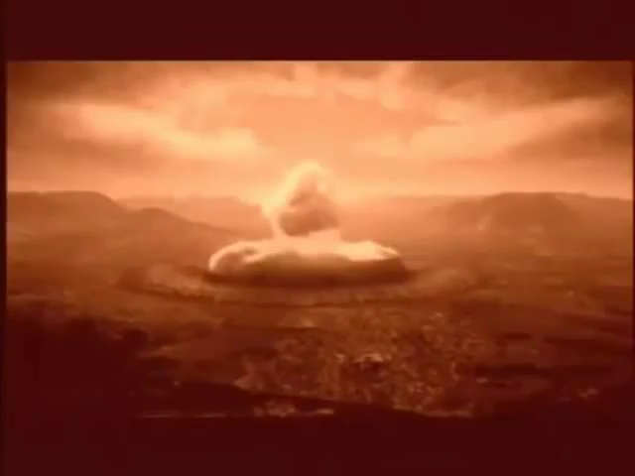

Video tư liệu về hai quả bom nguyên tử

Slide 20
Tìm hiểu bài
2
🡪 Hành động của chính phủ Mỹ thể hiện sự độc ác, vô nhân đạo và mang tính chất phi nghĩa khi đã nhẫn tâm cướp đi sinh mạng của rất nhiều người vô tội ở Nhật Bản.

Slide 21

Tìm hiểu bài
2
Cô bé bị nhiễm phóng xạ nguyên tử khi nào?
Ung thư bạch cầu năm lên 10 tuổi
Những ngày cuối đời, hi vọng kéo dài mạng sống bằng cách gấp đủ 1000 con sếu bằng giấy.
Số phận đáng thương của
Xa-xa-cô Xa-xa-ki

Slide 22
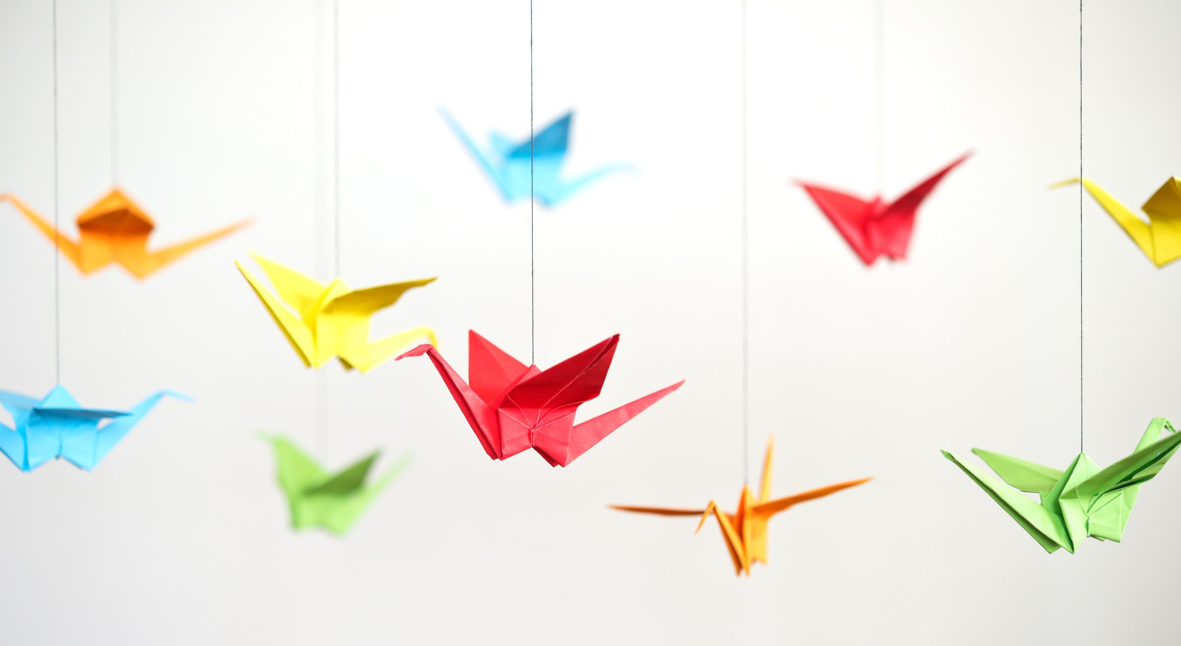
Tìm hiểu bài
2
Nhưng Xa-xa-cô đã chết khi gấp được 644 con sếu.
Nếu gấp đủ một nghìn con sếu bằng giấy treo quanh phòng, em sẽ khỏi bệnh

Slide 23
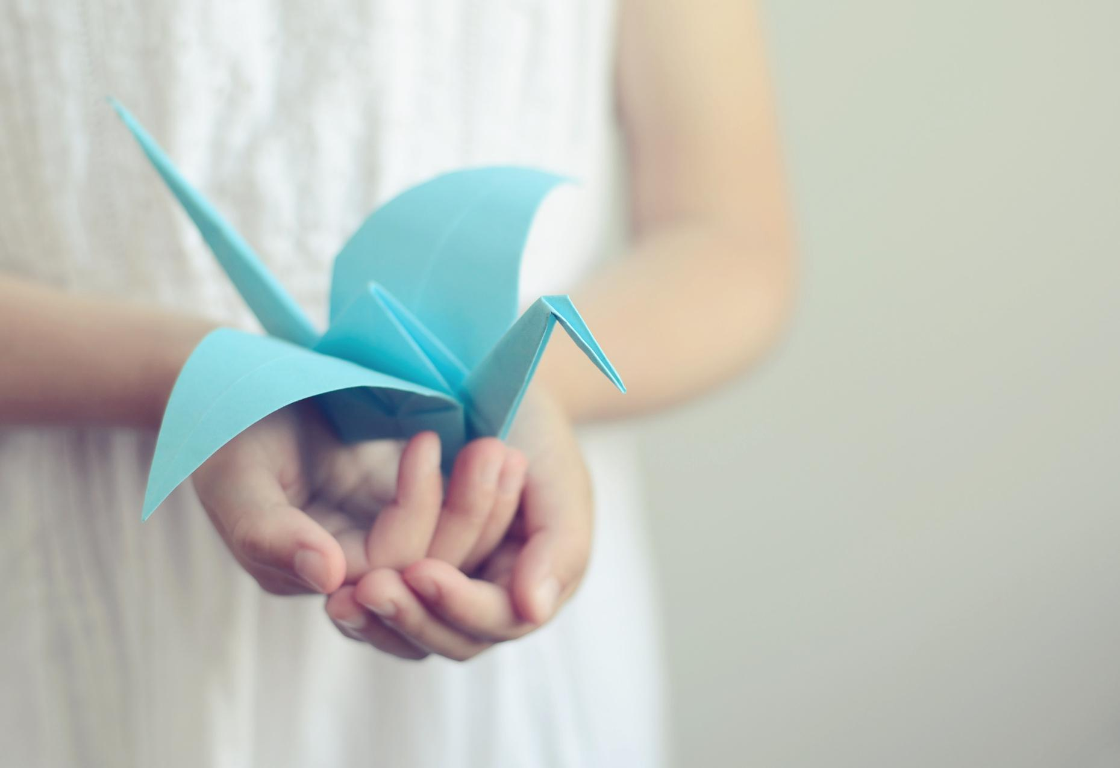
Tìm hiểu bài
2
🡪 Xa – xa – cô vô tội , đáng thương. Em chết khi còn quá nhỏ. Em là đại diện cho những hậu quả nặng nề ở Nhật Bản phải gánh chịu tội ác của Mỹ

Slide 24

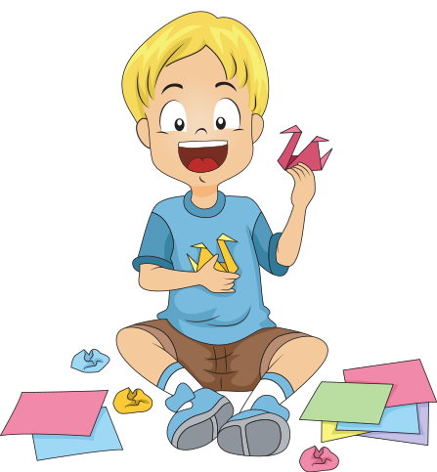
Tìm hiểu bài
2
Bày tỏ nguyện vọng hòa bình
Quyên góp tiền tưởng nhớ em, những người thiệt mạng do bom nguyên tử. Chân tượng đài khắc dòng chữ
“ Chúng tôi muốn thế giới này mãi hòa bình”
Bày tỏ tình đoàn kết với Xa – xa – cô
Trẻ em trên toàn nước Nhật và nhiều nơi trên Thế giới gấp tặng em, hi vọng em có thể kéo dài thêm mạng sống của mình
Hành động của các bạn nhỏ ở Thành phố
Hi-rô-si-ma

Slide 25

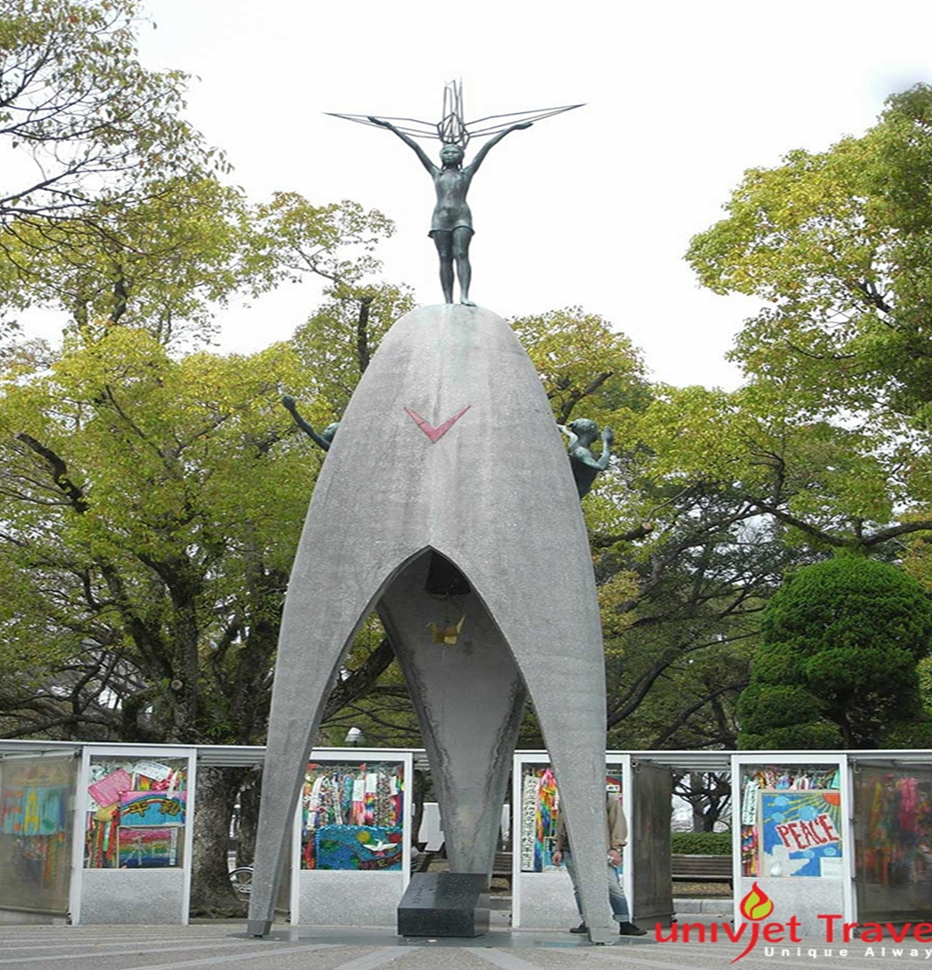
Tìm hiểu bài
2
Nếu được đứng trước tượng đài, em sẽ nói gì với Xa-xa-cô?
Cô hi vọng các con biết căm ghét chiến tranh và ưa chuộng hòa bình để thế giới này mãi tươi đẹp.

Slide 26
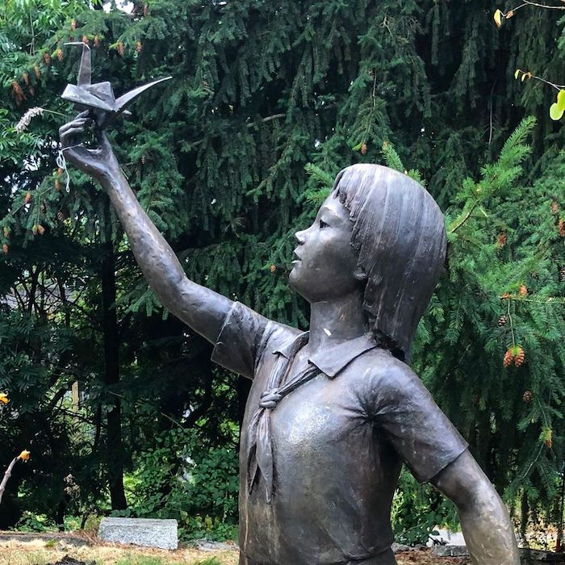
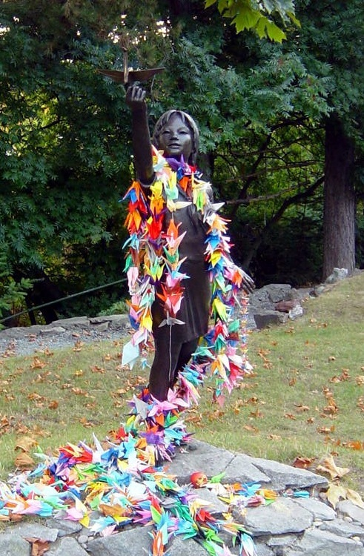
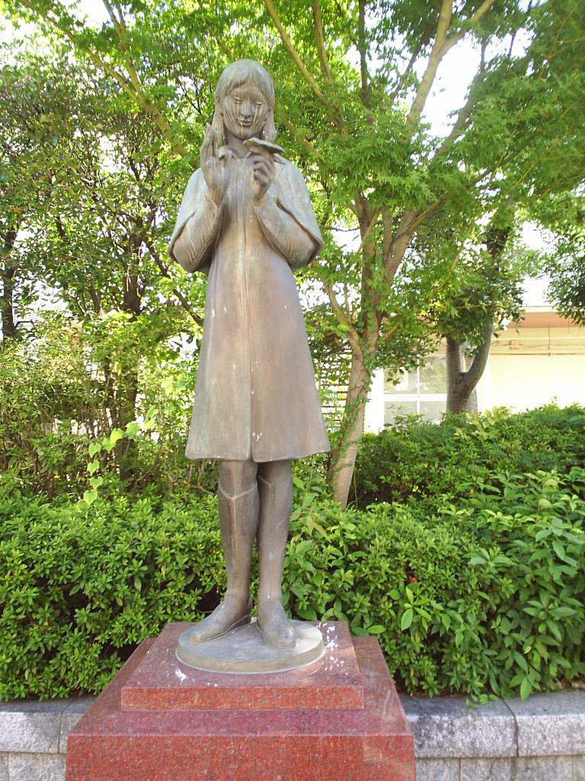


Slide 27
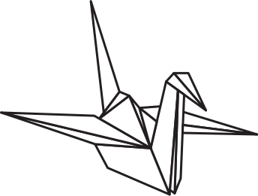
Luyện đọc hay
3
/
Nằm trong bệnh viện nhẩm đếm từng ngày còn lại của đời mình, cô bé ngây thơ tin vào một truyền thuyết nói rằng nếu gấp đủ một nghìn con sếu bằng giấy treo quanh phòng, em sẽ khỏi bệnh. Em liền lặng lẽ gấp sếu. Biết chuyện, trẻ em toàn nước Nhật và nhiều nơi trên thế giới đã tới tấp gửi hàng nghìn con sếu giấy đến cho Xa-xa-cô. Nhưng Xa-xa-cô chết khi em mới gấp được 644 con.
/
/

Slide 28
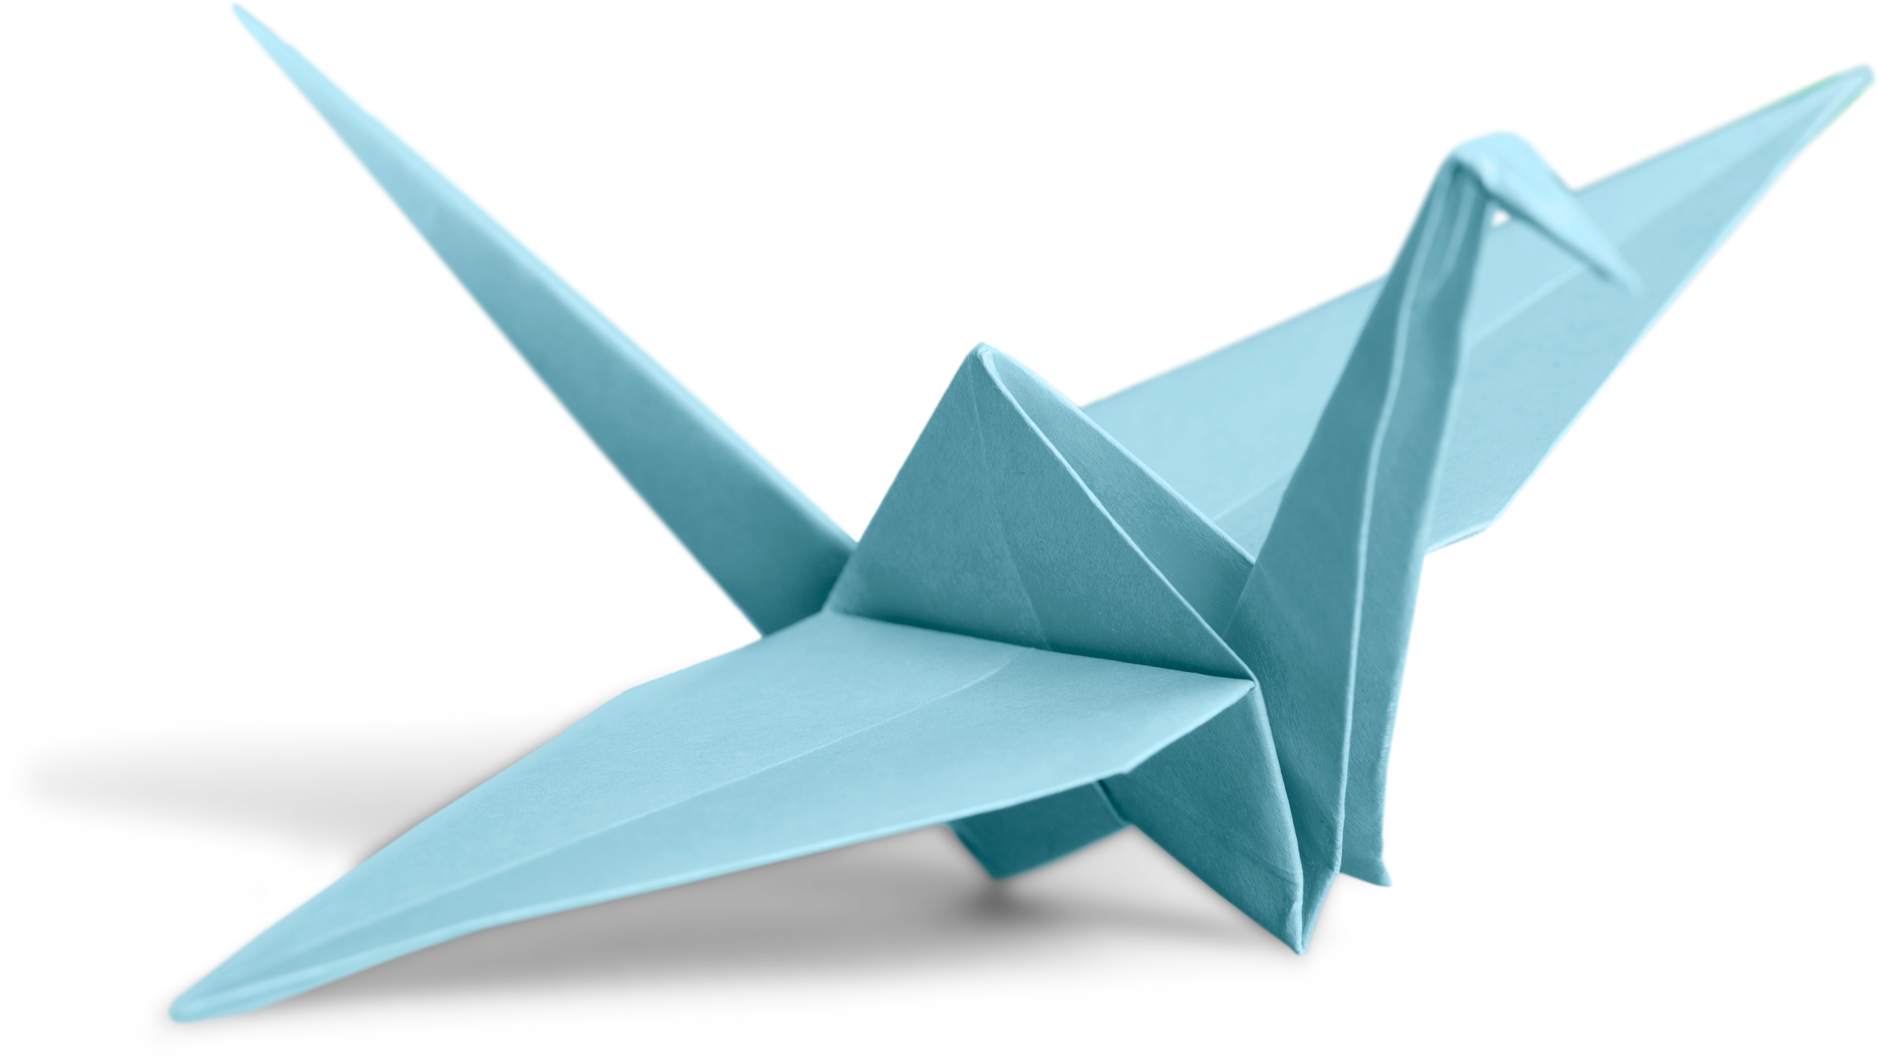


Slide 29

Câu chuyện về cô bé Xa-xa-cô Xa-xa-ki

Slide 30
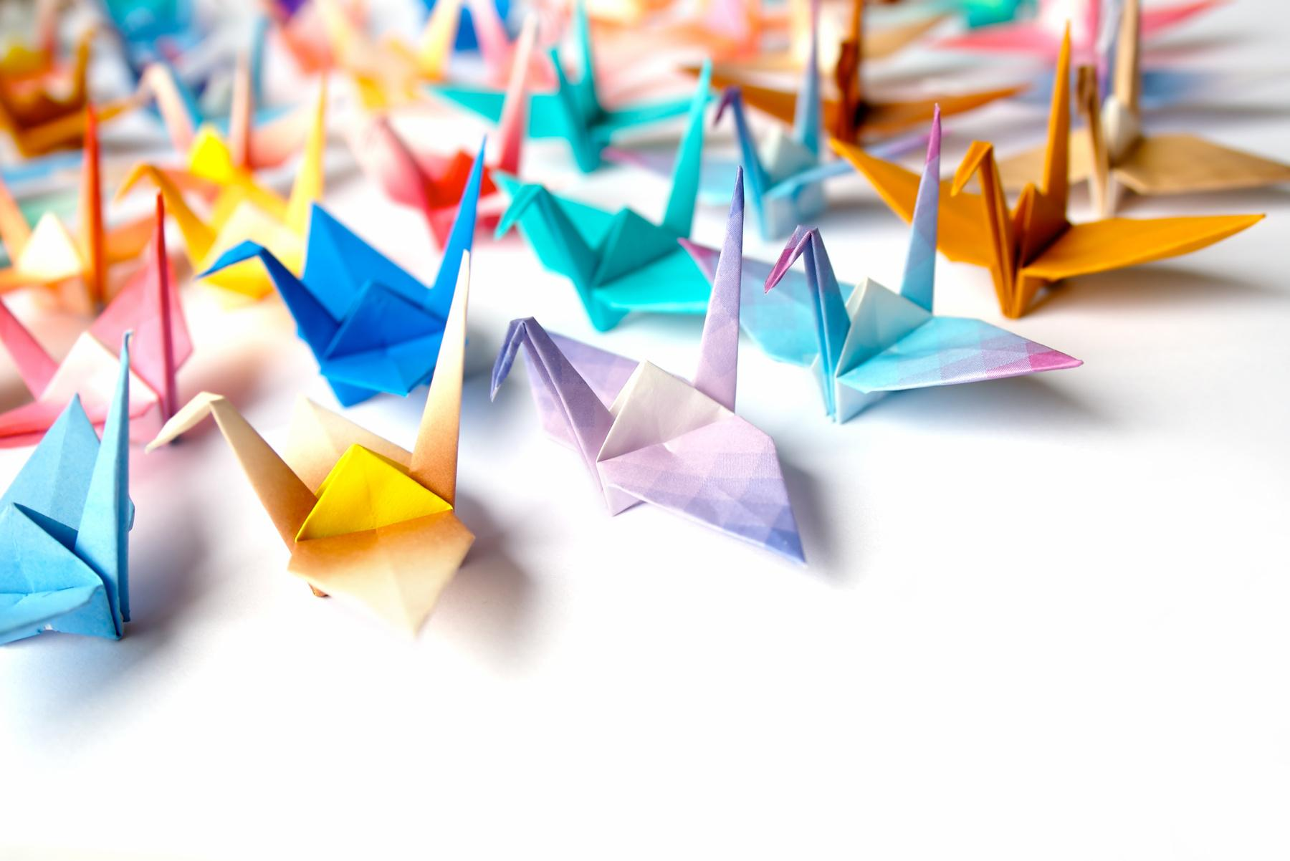
Nội dung:
Bài học đã tố cáo tội ác chiến tranh hạt nhân, nói lên khát vọng sống, khát vọng hòa bình của trẻ em trên toàn Thế giới.

Slide 31
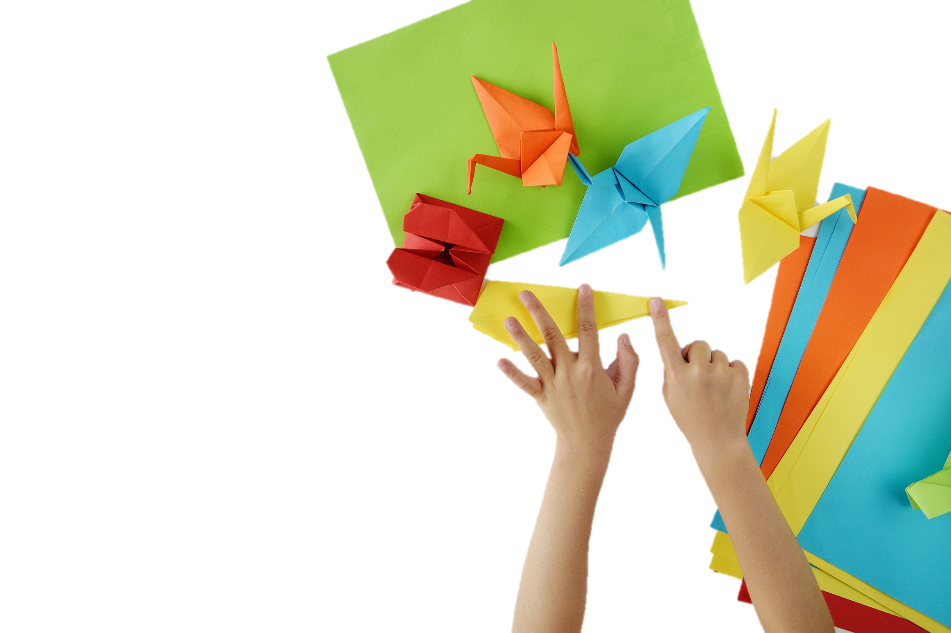
Dặn dò:
- Luyện đọc và ôn nội dung bài tập đọc: Những con sếu bài giấy.
- Chuẩn bị bài mới: Bài ca về Trái đất.
- Vẽ tranh, xếp con sếu bằng giấy … thể hiện tình yêu hòa bình

